Slide 1
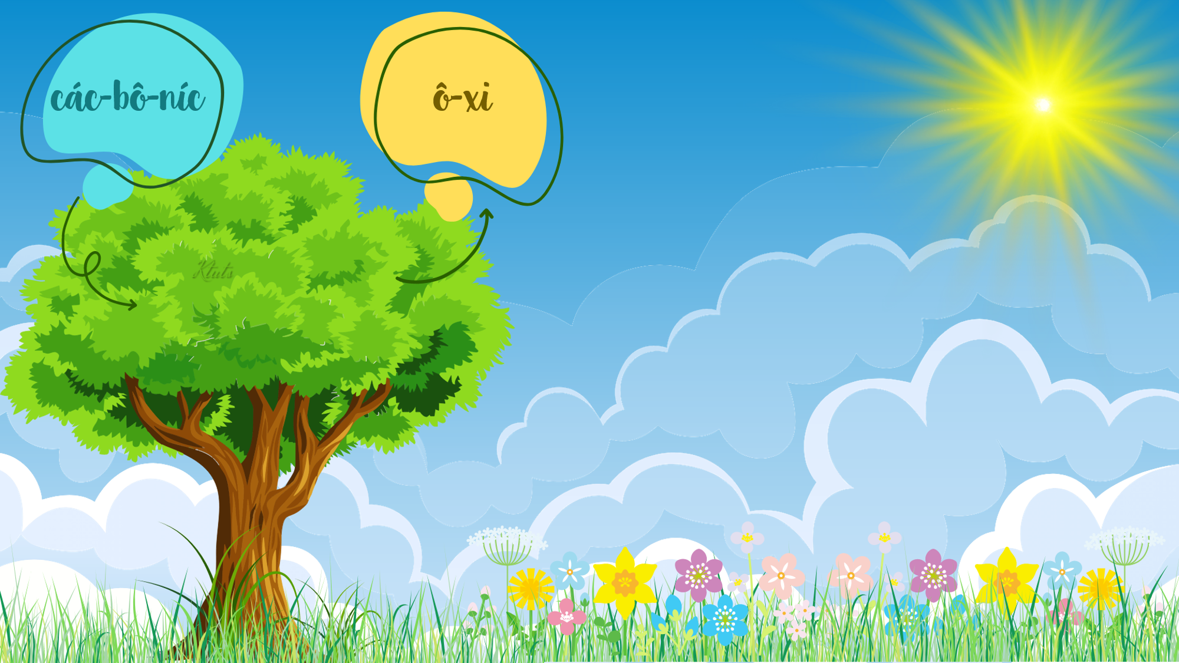



Slide 2



KHỞI ĐỘNG
KHÁM PHÁ
VẬN DỤNG
DẶN DÒ

Slide 3






KHỞI ĐỘNG

Slide 4

Nào ta cùng xem phim!

Slide 5


Slide 6
KHÁM PHÁ

Slide 7

Tìm hiểu về sự
trao đổi khí của thực vật trong quá trình quang hợp
và hô hấp

Slide 8



Tìm hiểu về sự trao đổi khí của thực vật trong quá trình quang hợp và hô hấp
Không khí có những thành phần nào?
Khí nào quan trọng với đời sống thực vật?
Nêu vai trò của không khí đối với thực vật.
khí ô-xi
khí các-bô-níc
khí ni-tơ
Không khí giúp cho thực vật quang hợp và hô hấp.
Thiếu không khí cây sẽ chết.
KHÔNG KHÍ
các khí khác (có khí các-bô-níc)

Slide 9



Trong quang hợp, thực vật hút khí các-bô-níc
và thải ra khí ô-xi.
Quá trình quang hợp xảy ra khi có ánh sáng mặt trời.
Quá trình quang hợp xảy ra khi nào?
Trong quang hợp, thực vật hút khí gì và thải ra khí gì?
Khí các-bô-níc
Khí các-bô-níc
Khí ô-xi
Khí ô-xi
Sơ đồ sự trao đổi khí trong quá trình quang hợp của thực vật

Slide 10



Nếu quá trình hô hấp của cây bị ngừng thì cây sẽ chết.
Quá trình hô hấp diễn ra cả ngày lẫn đêm.
Trong hô hấp, thực vật hút khí ô-xi và thải ra khí các-bô-níc.
Quá trình hô hấp diễn ra khi nào?
Điều gì sẽ xảy ra với cây nếu quá trình hô hấp của cây bị ngừng?
Trong hô hấp, thực vật hút khí gì và thải khí gì?
Khí các-bô-níc
Khí ô-xi
Khí các-bô-níc
Khí ô-xi
Sơ đồ sự trao đổi khí trong hô hấp của thực vật

Slide 11


So sánh sự khác nhau giữa quang hợp và hô hấp?
Diễn ra vào ban ngày
Diễn ra cả ngày lẫn đêm
Hút khí các-bô-níc
Hút khí ô-xi
Thải ra khí ô-xi
Thải ra khí các-bô-níc

Slide 12
EM CẦN BIẾT
Thực vật cần không khí để quang hợp và hô hấp.
Khí ô-xi cần cho quá trình hô hấp.
Thiếu ô-xi, thực vật sẽ ngừng hô hấp và chết.
Khí các-bô-níc cần cho quá trình quang hợp.

Slide 13

Tìm hiểu một số ứng dụng thực tế về nhu cầu không khí
của thực vật.

Slide 14
Nào ta lại cùng xem phim!

Slide 15
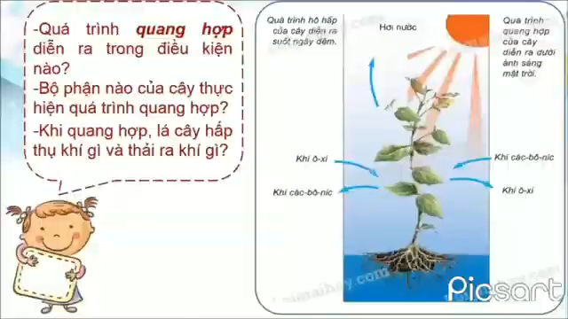

Slide 16


Lá cây hấp thụ khí
các-bô-níc và rễ hút nước. Nhờ chất diệp lục có trong lá, thực vật sử dụng ánh sáng mặt trời chế tạo chất bột đường từ khí các-bô-níc và nước.
Thực vật "ăn" gì để sống?

Slide 17
Thực vật chỉ
hô hấp qua lá?
Các bộ phận của cây đều tham gia hô hấp, đặc biệt quan trọng là lá và rễ.

Slide 18
Dựa vào hiểu biết của em và thông tin mục
Bạn cần biết, hãy điền từ thích hợp vào chỗ chấm:
Khí các-bô-níc có trong ... chỉ đủ cho cây phát triển bình thường.
Nếu tăng lượng khí ... lên gấp đôi thì cây trồng cho năng suất cao hơn.
Nhưng nếu lượng khí các-bô-níc cao hơn nữa, cây trồng sẽ...
không khí
các-bô-níc
chết.

Slide 19
EM CẦN BIẾT
Khí các-bô-níc có trong không khí chỉ đủ cho cây phát triển bình thường. Nếu tăng lượng khí các-bô-níc lên gấp đôi thì cây trồng cho năng suất cao hơn. Nhưng nếu lượng khí các-bô-níc cao hơn nữa, cây trồng sẽ chết.

Slide 20
GHI NHỚ
Thực vật cần không khí để quang hợp và hô hấp.
- Khí ô-xi cần cho quá trình hô hấp của thực vật. Thiếu ô-xi, thực vật sẽ ngừng hô hấp và chết.
- Khí các-bô-níc cần cho quá trình quang hợp. Khí
các-bô-níc có trong không khí chỉ đủ cho cây phát triển bình thường. Nếu tăng lượng khí các-bô-níc lên gấp đôi thì cây trồng cho năng suất cao hơn. Nhưng nếu lượng khí các-bô-níc cao hơn nữa, cây trồng sẽ chết.

Slide 21
VẬN DỤNG

Slide 22
Mấy cây ăn quả nhà chúng mình cứ èo uột chậm lớn, ra quả ít, các bạn có cách nào giúp chúng mình tăng năng suất của cây không?
Nên tăng cường bón phân để cung cấp chất khoáng và khí
các-bô-níc cho cây. Làm tơi xốp, thoáng khí đất trồng quanh gốc cây.

Slide 23
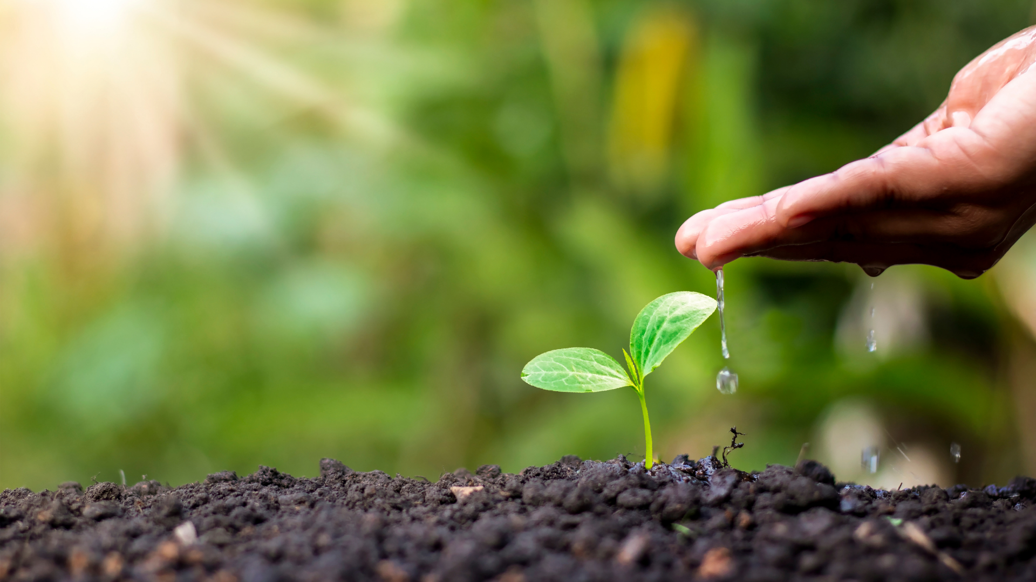
Tưới đủ nước

Slide 24
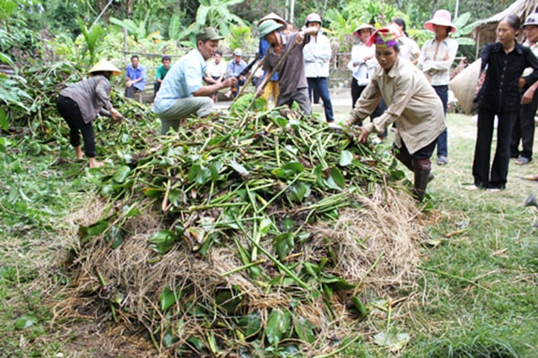
Bón phân xanh

Slide 25
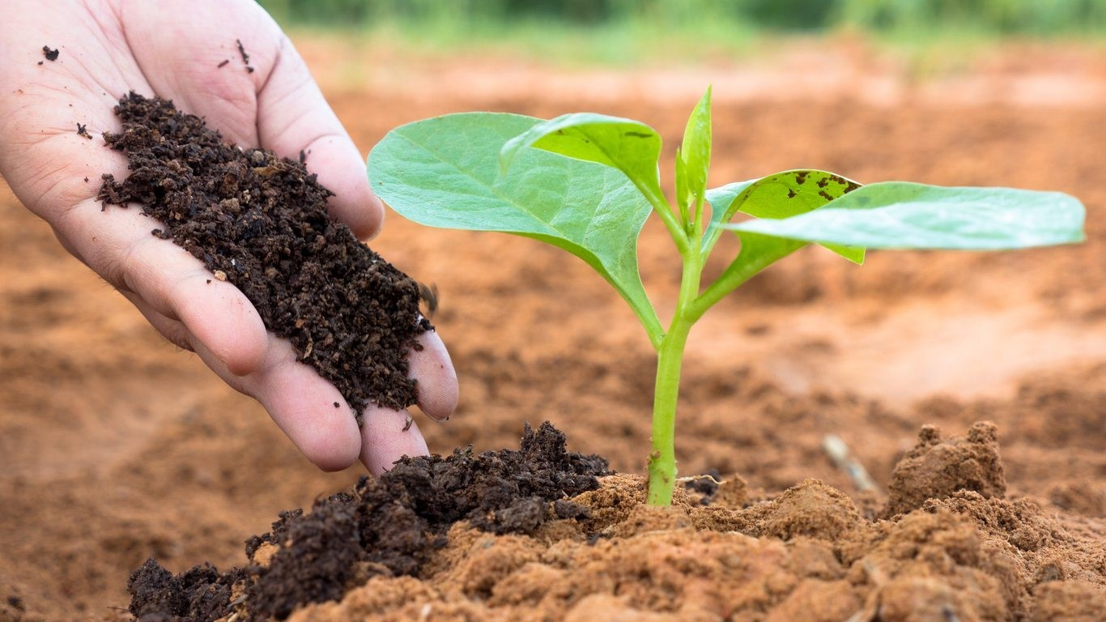
Bón phân chuồng đã ủ kĩ

Slide 26
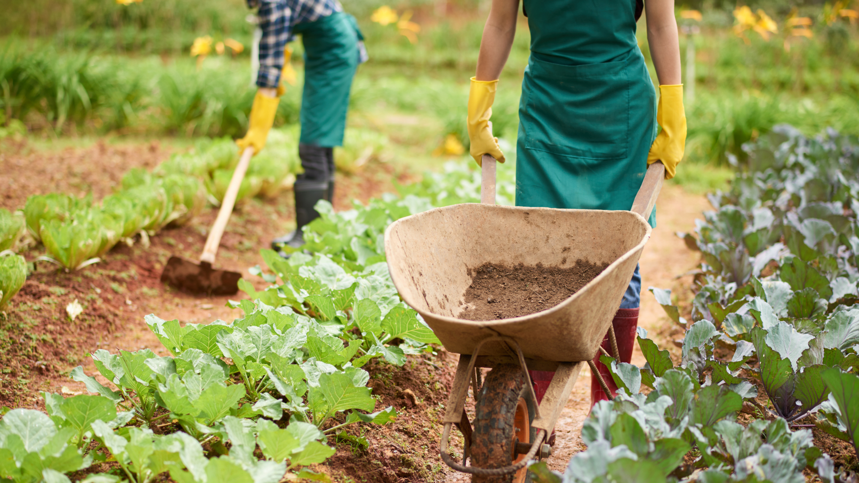
Làm đất tơi xốp

Slide 27
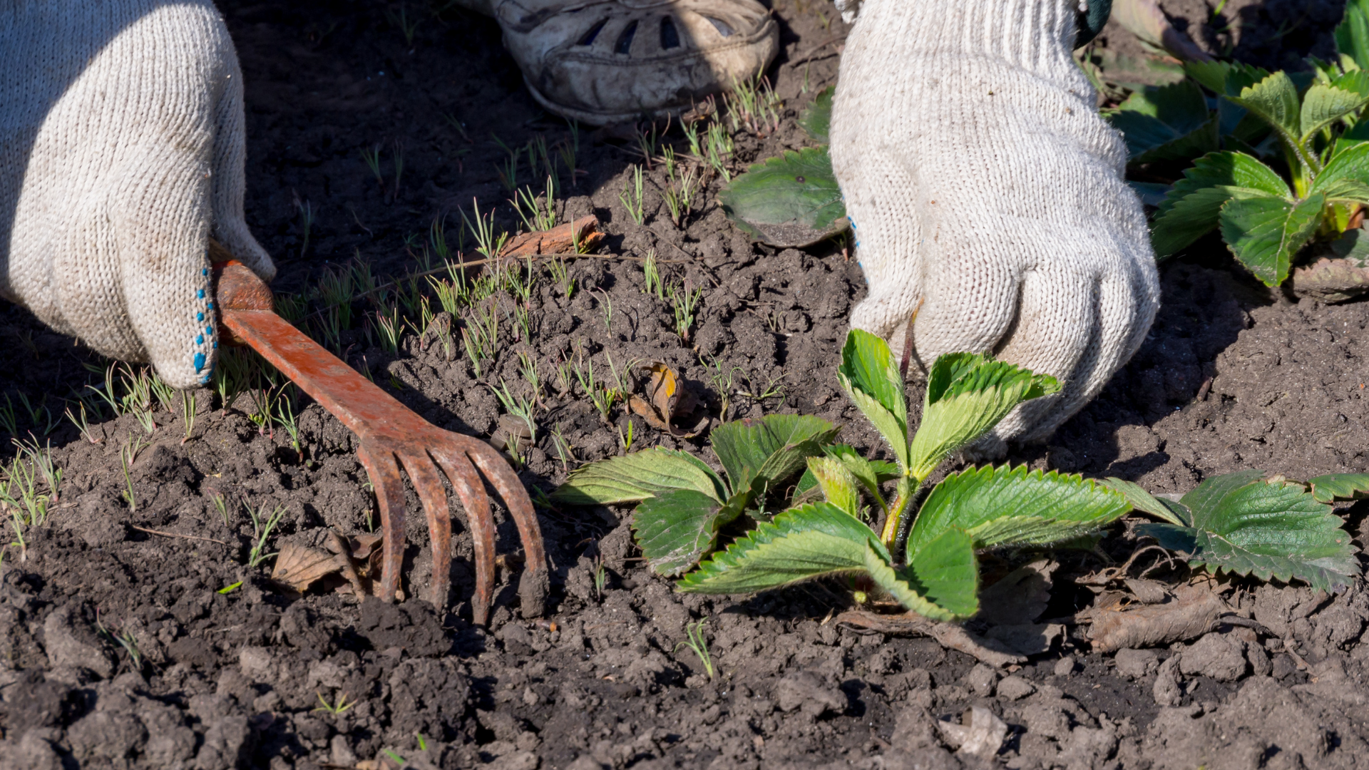
Làm đất thoáng khí

Slide 28
DẶN DÒ

Slide 29



DẶN DÒ
Học thuộc Ghi nhớ
Chuẩn bị bài tiếp theo
Xem lại bài

Slide 30

TẠM BIỆT!

